Slide 1
Report of Agile2018
-Subtitle-
Hiroyuki Ito

Slide 2
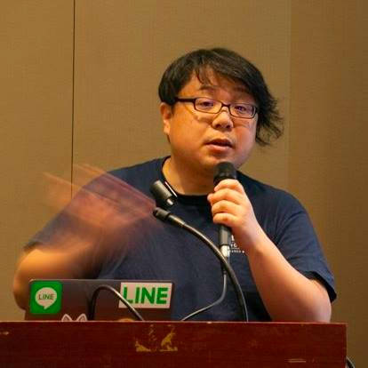


Hiroyuki Ito (The HIRO)
@hageyahhoo
The 1st SET at LINE Corp.
Speaker of RSGT2016/17
Speaker of Agile2014

Slide 3
What is Agile2018?
Annual Global Conference of Agile in USA
Held by Agile Alliance
6 times

Slide 4
Basic Information
Duration | 8/6 (Mon) - 8/10 (Fri)
# of Sessions | 279 (+5 YoY)
# of Categories | 21 (±0 YOY)
最大同時並行トラック数 | 19
# of Attendees | 2,500名（40か国以上）
Talk/Workshop
Learning/Practicing/Advancing

Slide 5
Categories (2018)
Category | # | Category | #
Agile Companies | 16 | Keynotes | 3
Agile Data Metrics and Forecasting | 6 | Leadership | 21
Agile Foundations | 7 | Learning | 19
Agile Midway | 7 | Project Program & Portfolio Management | 18
Coaching & Mentoring | 21 | Testing & Quality | 12
Collaboration Culture & Teams | 24 | User Experience | 12
Customers & Products | 15 | Experience Reports | 24
Dev Practices and Craft | 17 | The Future of Agile Software Development (IEEE Software) | 8
DevOps | 12 | Audacious Salon | 14
Enterprise Agile | 20 | Stalwarts | 10

Slide 6
[FYI] Categories (2017)
Category | # | Category | #
Agile Alliance Lounge | 16 | Leadership | 21
Agile Companies | 13 | Learning | 17
Agile Foundations | 7 | Project Program & Portfolio Management | 21
Coaching & Mentoring | 17 | Testing & Quality | 12
Collaboration Culture & Teams | 24 | User Experience | 10
Customers & Products | 15 | Experience Reports | 24
Development Practices & Craftsmanship | 24 | The Future of Agile Software Development (IEEE Software) | 8
DevOps | 16 | Audacious Salon | 14
Enterprise Agile | 25 | Open Jam | 6
Keynotes | 3 | Stalwarts | 11

Slide 7
セッションの変化
IN | OUT
Agile Companies | Agile Bootcamp
Agile Foundations | Government
Customers & Products | Working with Customers
Notes:
・Government：米国防総省や FBI の情報が聞けたので、無くなったことは残念です。 ・Agile Companies：特に会社の事例にフォーカスしたものが、新たに出てきました。
・Customers & Products：「Value」の考え方に、顧客やプロダクトの視点が新たに増えました。

Slide 8
セッション数の増減
ジャンル | 増減
Development Practices & Craftsmanship | +5
Stalwarts | +5
The Future of Agile Software Development (IEEE Software) | +3
開発プラクティスの強化
著名人との対話の機会の増加
未来の研究・提言の増加

Slide 9
実際に参加してみての印象
例年になく世界的な著名人が集合
数年前に初めて登壇した人たちが、継続参加して著名になっている
トラックチェアの担当など
新規のテーマが急増している
機械学習（とテスト）
モブプログラミング

Slide 10
見つけた著名人
※毎年参加されている方は除きます
Jez Humble
Alistair Cockburn
Jurgen Appelo
Michael Feathers
Lisa Crispin
Jonathan Rasmusson

Slide 11
今回の参加目的
テスト自動化の情報収集
メトリクスの情報収集
モブプログラミングを知る
著名な会社の現場事例を知る
著名人との交流

Slide 12

前提／背景
Notes:
⭐️1:30⭐️ まず導入として、このセッションの背景について説明いたします。

Slide 13
私に任されたミッション
LINEの
SET部隊の立ち上げ
および
テスト自動化の推進

Slide 14

SETとは
Software Engineer in Test
簡潔に説明すると：
テスト自動化エンジニア
テスター兼デベロッパー
テスト自動化の仕組みを 構築しつつ、それをもとに プロセス改善も行う役職
（参考）Wikipedia

Slide 15
遭遇した課題
1. 何を為すべきかが分からなかった
関係者間で、責務・課題認識にズレ・混乱があった。
2. テスト対象システムの詳細を知らなかった
当時は新入社員で、知識が必要でした。
3. 幅広い関係者の支持・協力が必要だった
新入社員が変革をリードするための環境づくり。

Slide 16
解決方針
1. 何を為すべきかが分からなかった
→ 何を為すべきなのかを見つけ出す
2. テスト対象システムの詳細を知らなかった
→ トライアル＆エラーで高速に学習する
3. 幅広い関係者の支持・協力が必要だった
→ 定期的に進捗と成果を見せる
Notes:
アジャイルコーチとしてのこれまでの知識・経験を、具体的にどのように活用していったのかを、事例をベースに紹介していきます。

Slide 17
アジェンダ
1. 何を為すべきなのかを見つけ出す
2. トライアル＆エラーで高速に学習する
3. 定期的に進捗と成果を見せる
4. 今後の課題
5. まとめ

Slide 18
1. 何を為すべきなのかを見つけ出す
2. トライアル＆エラーで高速に学習する
3. 定期的に進捗と成果を見せる
4. 今後の課題
5. まとめ
Notes:
⭐️4:30⭐️

Slide 19

最初に注目した課題
関係者間のSETに対する
責務・課題認識のズレと混乱
×共通認識
×課題の言語化
×課題を整理し施策実施をリードする人

Slide 20
解決方針
現状把握・課題発見・言語化による 共通認識づくり
上記を解決するための 施策および目標案の策定
上記の役員・マネージャー陣への 提案と合意形成
上記の繰り返しによる定期的な見直し

Slide 21
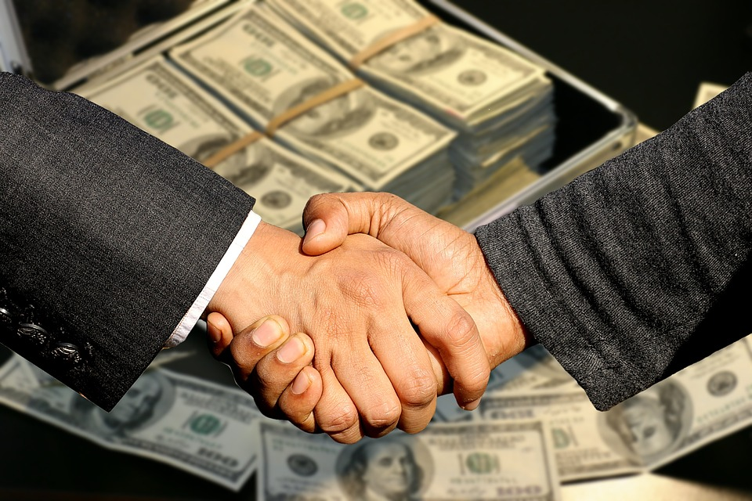
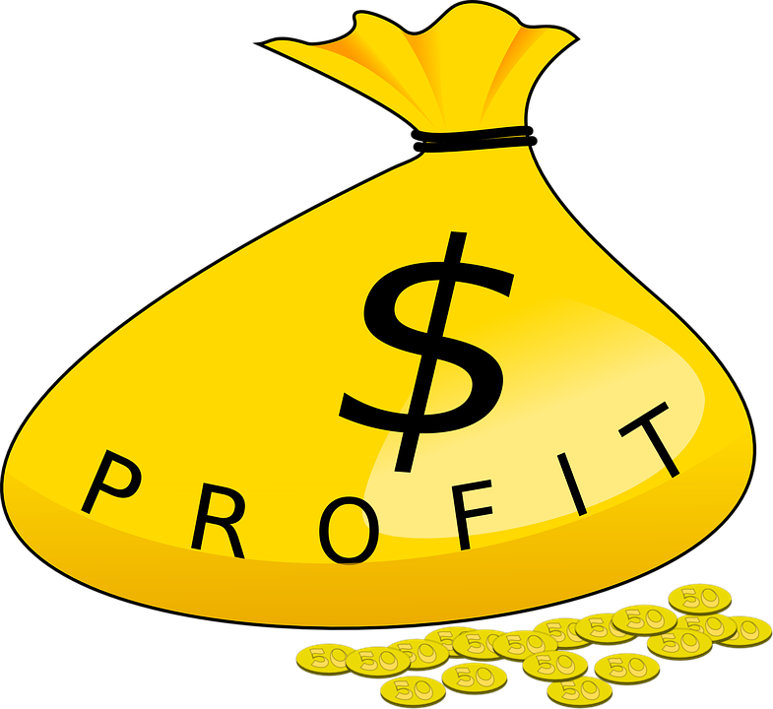

判断基準：ビジネスの”3 KPIs”
売上
利益
従業員満足度
Notes:
楽天株式会社在籍時に、楽天技術研究所（RIT）所長の森 正弥さんから教わった考え方です。
その後の私のあらゆる行動のベースにもなっています。

Slide 22
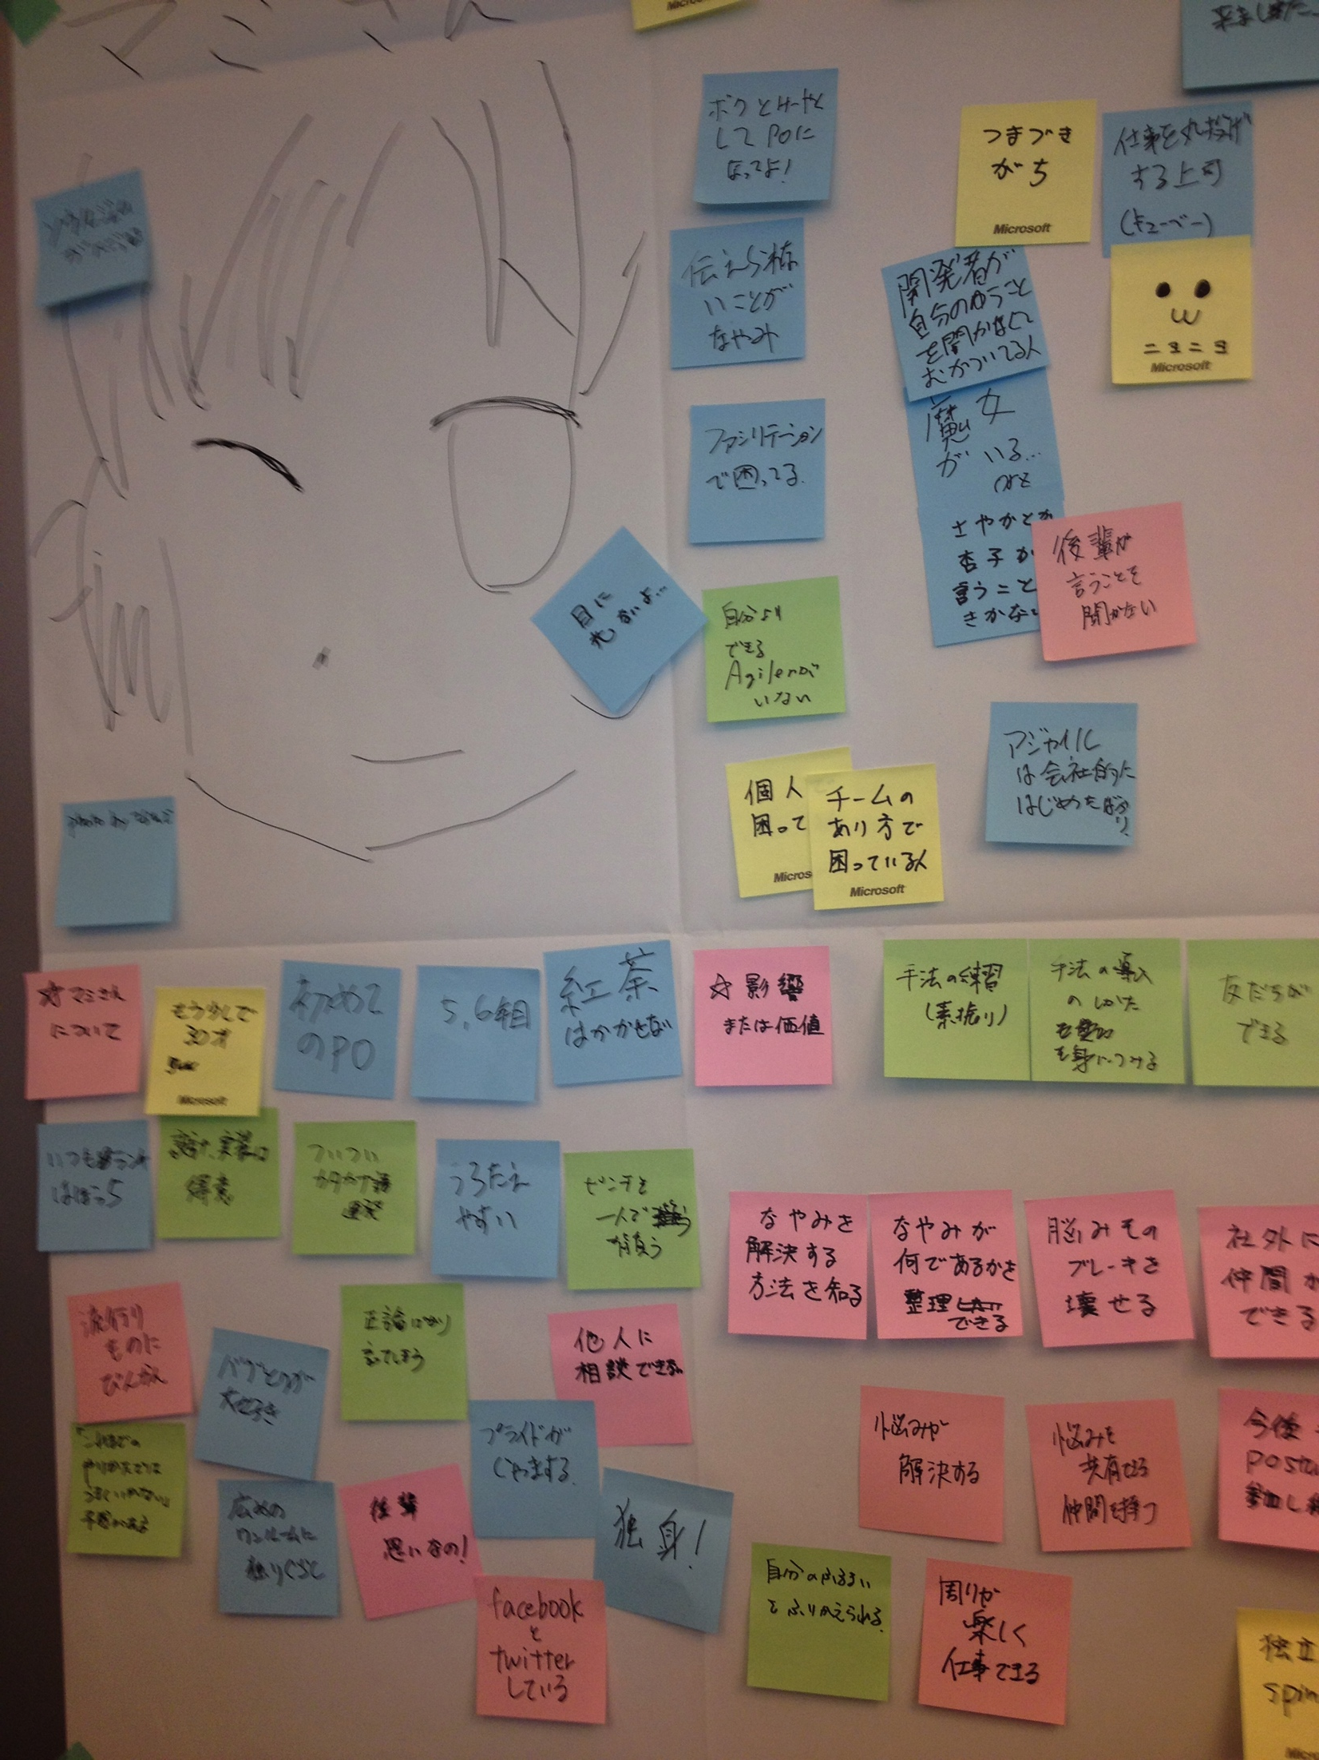
アジャイルの要素
プロダクトディスカバリー
仮説設定と検証の繰り返しによる
施策の発見と洗練
ペルソナ
ユーザーインタビュー
ユーザーストーリーマッピング
MVP
KPI

Slide 23
1. 現状把握・課題発見・言語化
テスト対象システムの解析
障害報告の分析
関係者からの情報収集

Slide 24


1) テスト対象システムの解析
CIと静的コード解析ツールによる
下記の明確化
いま何をどこまでテストできているか？
技術的負債はどのくらいあるか？
改善すべき箇所とその優先度は？

Slide 25

2) 障害報告の分析
障害報告はヒントの山！
障害が多発しているプロダクトは？
障害の原因は？
障害による売上・利益へのインパクトは？
障害およびMTTRを減らせる方法は？

Slide 26
3) 関係者からの情報収集
困っていること＝施策の候補
マネージャー・主要エンジニアと直接対話し 現状と課題を聞き出す
世界各拠点のQA・テスト自動化エンジニア を繋ぐLINEグループへ参加し 広く全社的なテストの現状と課題を聞き出す
上記グループへ施策案を投稿し 施策案をブラッシュアップする

Slide 27
2. 施策・目標案の策定
施策の対象プロダクトを 障害頻度と金銭的被害の大きさをもとに決定
障害検知速度の向上とMTTRの短縮の実現
テスト自動化の導入・強化
QAとデベロッパーとの連携強化
デベロッパーが自律的かつ適切に テストスクリプトを書ける土壌づくり

Slide 28
3. 提案と合意形成
提案を繰り返しながらフィードバックを得、 合意の着地点を発見・特定
半年間のマイルストーンを設定し合意
週次・四半期単位でふりかえりを行い、 継続的に改善を行いながら施策を遂行

Slide 29
まとめ
課題の発見と言語化
ビジネスKPIにもとづく 共通認識の構築
ゴールと施策の関係者との共有
ゴールと施策の定期的な見直し

Slide 30
1. 何を為すべきなのかを見つけ出す
2. トライアル＆エラーで高速に学習する
3. 定期的に進捗と成果を見せる
4. 今後の課題
5. まとめ
Notes:
⭐️12:30⭐️

Slide 31
次の課題
何を為すべきかは分かった
（Why & What）
どう解決すべきかが分からない！
（How）

Slide 32
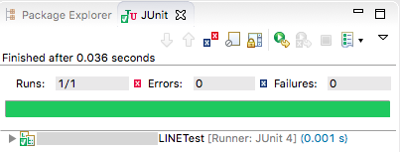
解決方針
自動テストを活用した
プロダクトの仕様・設計の把握
※画像はイメージです

Slide 33
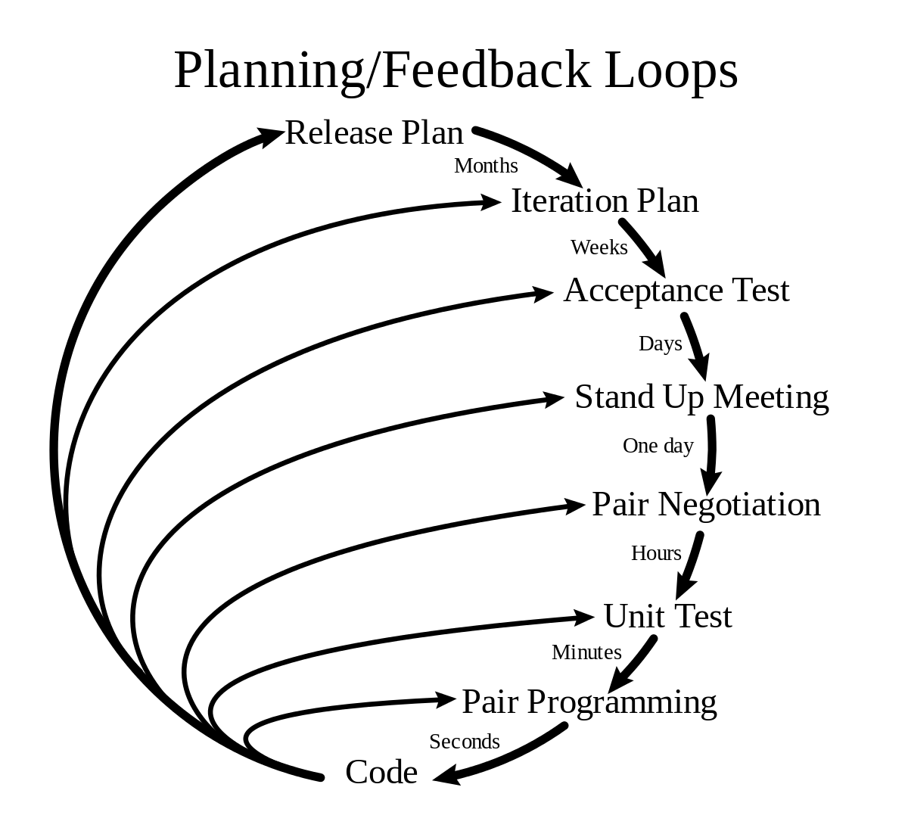
アジャイルの要素
XPを活用した
高速な学習の仕組みの構築と活用

Slide 34
1. プロダクトを動かして知る
“Tests should help us
understand the SUT.”
（XUnit Test Patterns）
プロダクトの知りたいところを テストスクリプトで動かしてみる
実際に動かすと分かることが多い
いま動作するものが真実 （正しいか否かはまた別）

Slide 35
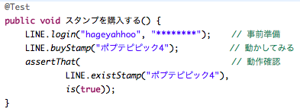
2. 動かすことは簡単
テストスクリプトの書き方と
ツールの使い方を知っていれば、
簡単に動かすことができる
※画像はイメージです

Slide 36
3. 動かしても壊れない（理想）
“Do Not Harm”
（XUnit Test Patterns）
プロダクトとテストスクリプトを 適切に作っていれば、 プロダクトを壊す恐れはない
安心して失敗することができる
何度でも試せる →トライアル＆エラーに適している

Slide 37
自動テスト＝心理的安全性
（参考）Modern Agile
ここ！
Notes:
したがって、自動テストを活用して、プロダクトの仕様・設計を高速に学習してみることをお勧めします。 また「心理的安全」は、従業員満足の観点からも妥当と考えます。

Slide 38

結果
入社1ヶ月で SETのゴール・施策の
ベースをつくり、
役員・マネージャー陣から
合意を得ることができた
Notes:
１月で得た知識で合意まで持ち込める。自動テストならね。

Slide 39
1. 何を為すべきなのかを見つけ出す
2. トライアル＆エラーで高速に学習する
3. 定期的に進捗と成果を見せる
4. 今後の課題
5. まとめ
Notes:
⭐️18:00⭐️

Slide 40

次の課題
関係者と幅広く 協力関係を作りたい

Slide 41



解決方針
何らかの （動作する）成果物を 毎週作成・提示する

Slide 42
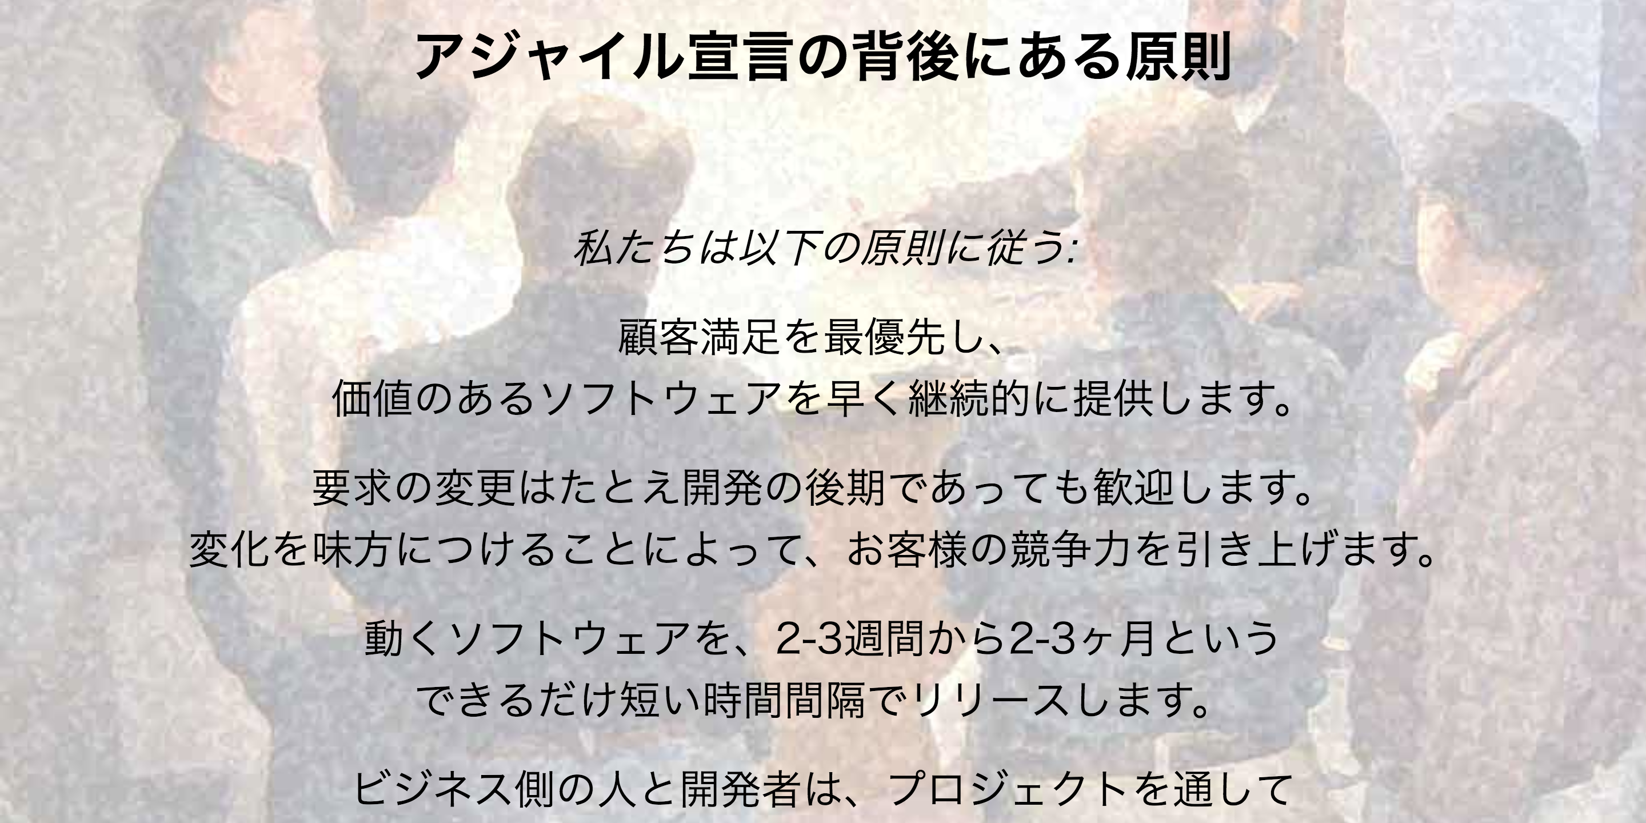
アジャイルの要素
http://agilemanifesto.org/iso/ja/principles.html

Slide 43
実施した施策 (1)
1週目 | テストスクリプトを活用し、 プロダクトの課題を発見・提示。
2週目 | SETのゴール・施策案の初版を 役員・マネージャー陣へ提示。
3週目 | プロダクトの静的コード解析結果を提示。 合わせて、定期的に報告する仕組みを構築。
4週目 | 静的コード解析など、導入した施策の 実装方法をデベロッパーへ共有。
5週目 | SETの施策のマイルストーン案を 役員・マネージャー陣へ提示。

Slide 44
実施した施策 (2)
6週目 | SETの施策のマイルストーン案について 役員・マネージャー陣と合意。
7週目 | 世界各拠点に散在していた テストの情報・ツールを1箇所に集約。
8週目 | 障害が多発していたプロダクトに、 自動テストによる障害検知の仕組みを実装。
9週目 | QAとデベロッパーとをつなぎ、 ゴールと施策を共有する定例会を開始。
10週目 | デベロッパーからのテストに関する相談が 急増し、１つ１つ対応。

Slide 45
ビジネスの”3 KPIs”の活用
売上・利益
SETとしての施策・活動は、 全てこれらの向上・改善と関連づけている。
従業員満足度
役員・マネージャー陣（・QA）
不安の発見・言語化とそれらへの共感
数値的効果とスケジュール感の明示
デベロッパー （・QA）
技術的な知識欲の刺激→イノベーション

Slide 46
（例）本番APIのSmoke Test
お手軽障害検知システムの構築
Spring BootでAPIを呼び出し、 その結果をJUnitで検証する （開発者に後日作り込んでもらうため）
Jenkinsで2分に1回のペースで実行
テストが失敗したら関係者にメール通知
開発チームのMTTR向上が当初の狙い
Notes:
例えば、私が作ったソリューションを説明いたします。

Slide 47
成果
障害対応能力は向上
MTTR激減（3-5日→半日以内）
インフラの障害と脆弱性も検知
開発チームがテストを書いてくれる ところまでにはまだ至らず（継続課題）
Notes:
インフラ＝ストレージ

Slide 48
インパクトを与える
“Managing impact for a team of TEs and SETs is the job of the TEM.”
（How Google Tests Software）

Slide 49
結果
施策を支持してくれる
関係者の増加と
SETの認知度の向上
QA・テスト自動化エンジニア
デベロッパー
マネージャー陣
上級執行役員
CTO

Slide 50
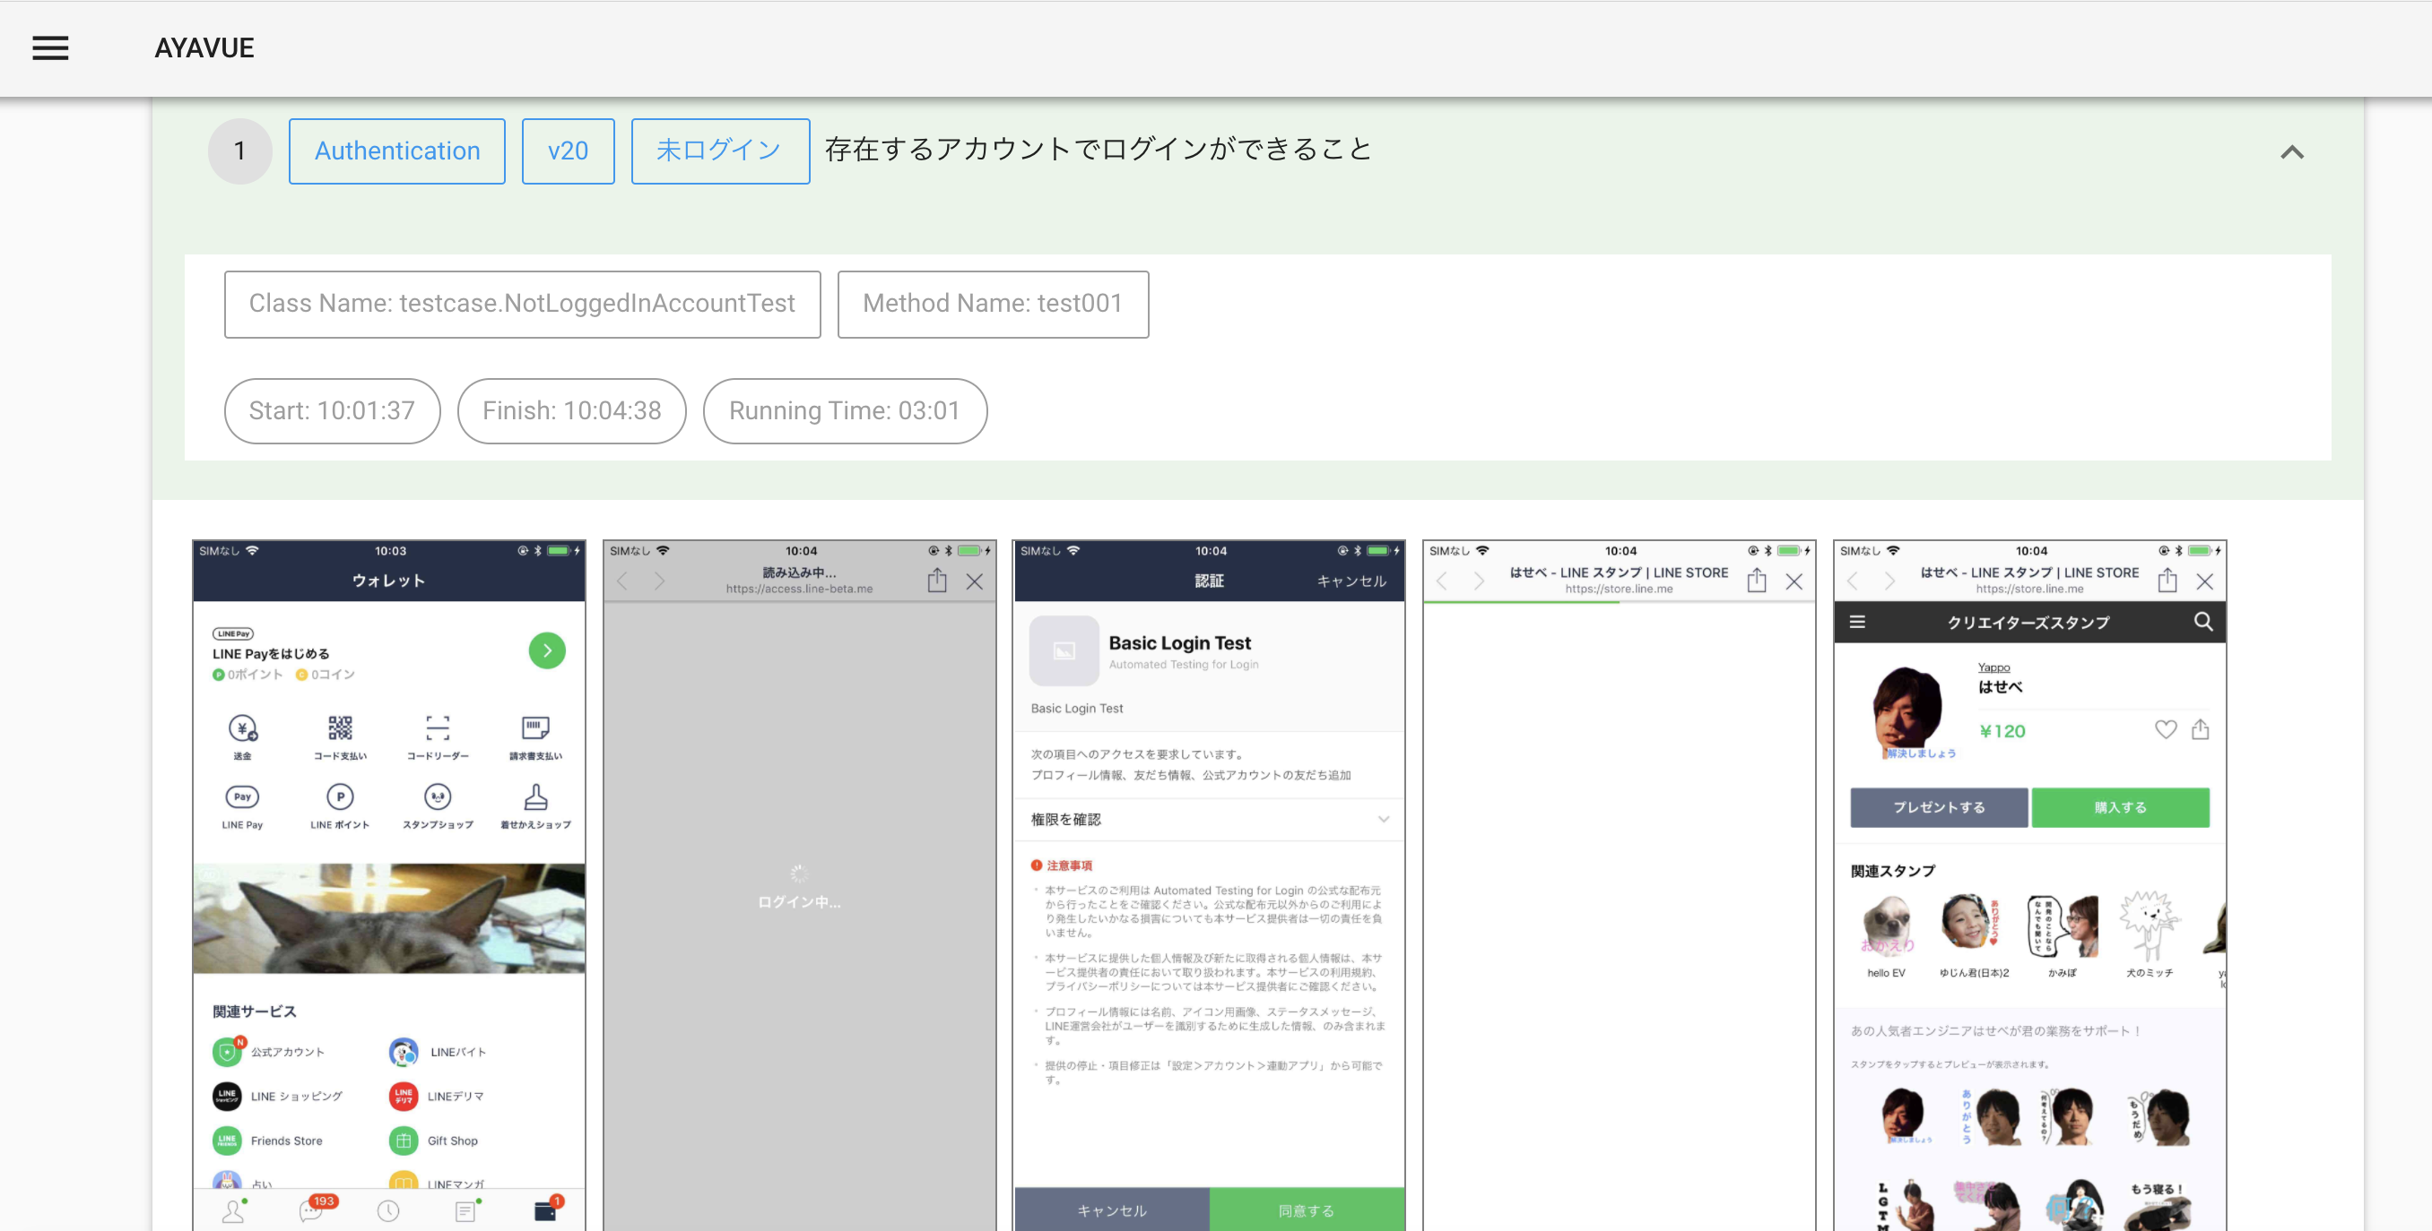
インパクトのインパクト例
開発チーム・QA・
プロジェクトマネージャー
にもインパクトを！

Slide 51
1. 何を為すべきなのかを見つけ出す
2. トライアル＆エラーで高速に学習する
3. 定期的に進捗と成果を見せる
4. 今後の課題
5. まとめ
Notes:
⭐️24:00⭐️

Slide 52
ビジネスにインパクトのある成果を 出し続けること
売上・利益といったビジネスの観点から テスト自動化を推進できる人財を 発見・雇用・育成していくこと
より効果的な施策・知見を発見し、 形式知化していくこと
パターンランゲージを想定

Slide 53
1. 何を為すべきなのかを見つけ出す
2. トライアル＆エラーで高速に学習する
3. 定期的に進捗と成果を見せる
4. 今後の課題
5. まとめ
Notes:
⭐️26:00⭐️

Slide 54

ミッション遂行のポイント
全ては、「知る」ことから始まる
アクションには、協力者の支援が必要
上記をスムーズにするために、 アジャイルのプラクティスなどを活用する

Slide 55
行動基準：ビジネスの”3 KPIs”
売上
利益
従業員満足度

Slide 56
（再掲）私のミッション
LINEの
SET部隊の立ち上げ
および
テスト自動化の推進

Slide 57
私の回答
テスト自動化で LINEのビジネスに
貢献する！

Slide 58

結論
アジャイルの 知識・経験を活用し
ビジネスに 貢献しよう！

